Slide 1
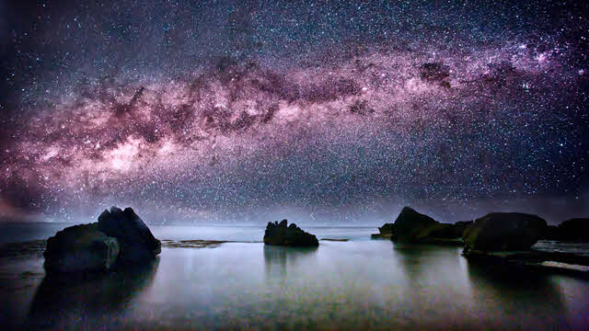
Строение и эволюция Вселенной

Slide 2
Пришло время поговорить о более масштабных образованиях — галактиках. На осеннем ночном небе в ясную безлунную ночь с запада на восток через зенит тянется хорошо заметная светящаяся полоса. Древние греки назвали её Галактикой, что в переводе означает — «млечный» или «молочный». Сейчас же эту полосу мы называем Млечным путём.

Slide 3
Ещё Галилео Галилей в 1609 году обнаружил, что Млечный Путь состоит из огромного числа слабых звёзд. Он проходит через оба полушария по большому кругу небесной сферы.
Таким образом, Галактика — это гравитационно-связанная система, состоящая из сотен миллиардов звёзд и межзвёздной среды.

Slide 4
По некоторым оценкам число звёзд в Галактике составляет порядка 1012. Светлая полоса, тянущаяся через всё небо и называемая нами Млечным Путём, — это основная часть Галактики, в которой сосредоточено основное число звёзд. Диаметр Галактики составляет около 30, а толщина около 4 килопарсек (или соответственно около 100 000 и 12 000 световых лет).

Slide 5
Уточним, что в астрономии под световым годом понимается расстояние, которое проходит свет в течение года.
А парсеком называется расстояние, с которого радиус земной орбиты был бы виден под углом в одну угловую секунду. Иными словами, один парсек — это расстояние, примерно равное 206265 средним расстояниям от Земли до Солнца или 3,26 светового года.
Звёздный диск Галактики имеет структуру в виде спиральных ветвей (рукавов). Шарообразное утолщение в середине диска получило название балдж (от английского слова «вздутие»).

Slide 6
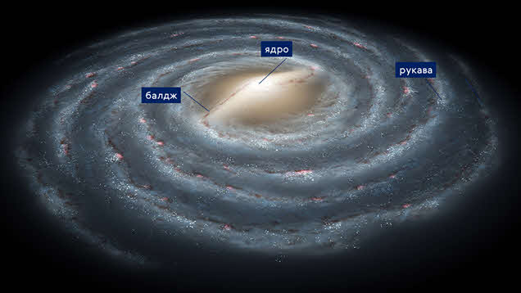

Slide 7
Наиболее плотная и компактная центральная часть Галактики, расположенная в созвездии Стрельца, называется ядром.
По некоторым оценкам, его масса составляет несколько десятков миллионов масс Солнца. Также исследования процессов, происходящих в центральной области Галактики, дают основания предполагать, что в ядре располагается сверхмассивная чёрная дыра.
Часть звёзд нашей Галактики не входит в состав диска, а образует сферическую составляющую — звёздное гало, радиус которого не менее 20 килопарсек. Гало окружает очень разряженная и большая по размерам (порядка 50—60 килопарсек) внешняя часть Галактики — корона.
Масса всей Галактики в пределах объёма радиусом 15 килопарсек, оценивается примерно 200 миллиардов масс Солнца. А с учётом остальной части — в триллион масс.

Slide 8
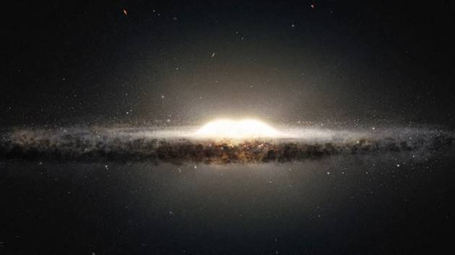

Slide 9
В 1924 году с помощью крупнейшего телескопа того времени известный американский астроном Эдвин Хаббл заметил, что туманность Андромеды — это не сплошное туманное пятно, как считали ранее, а огромное количество звёзд.
Дальнейшее изучение известных туманностей показало, что все они также являются гигантскими удалёнными системами, в которых находится миллионы и миллиарды звёзд.
Такие гигантские гравитационно-связанные системы звёзд и межзвёздного вещества, расположенные вне нашей Галактики, стали называть галактиками.

Slide 11
Также Хабблом было замечено, что галактики могут отличаться друг от друга по своему внешнему виду и структуре. В связи с этим им было предложено классифицировать галактики по их форме. В современной классификации принято различать четыре основных типа галактик: эллиптические (Е), спиральные (S), неправильные (Ir) и линзовидные (SO).
Эллиптические галактики в проекции на небесную сферу выглядят как круги или эллипсы. Они вращаются очень медленно, а количество звёзд в них плавно убывает от центра к краю. Основную часть таких галактик составляют жёлтые и красные звёзды. В них практически отсутствуют газ, пыль и молодые звёзды большой светимости.

Slide 12
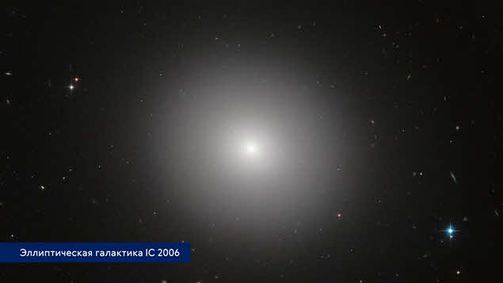

Slide 13
Около половины изученных галактик, относится к галактикам спирального типа — это сильно сплюснутые системы с центральным уплотнением и заметной спиральной структурой.
Почти у половины известных спиральных галактиках имеется почти прямая звёздная перемычка — бар, от которой происходит закручивание спиральных рукавов. Такие галактики ещё называют спиральными с перемычкой.

Slide 14
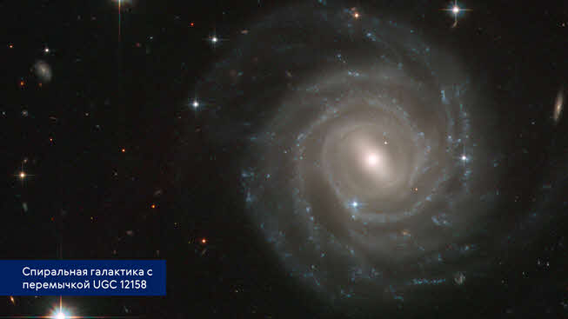

Slide 15
В рукавах спиральных галактик располагаются самые яркие и молодые звёзды, яркие туманности и звёздные комплексы. Именно поэтому спиральный узор хорошо виден даже у сильно удалённых галактик. Как вы понимаете, наша Галактика, является спиральной. Ближайшая звёздная система, похожая по структуре и типу на нашу, — это туманность Андромеды, свет от которой идёт к нам примерно два миллиона лет.
К неправильным галактикам относят маломассивные галактики неправильной структуры. У них не видно чётко выраженного ядра и вращательной симметрии. Видимая яркость таких галактик обусловлена молодыми звёздами большой светимости и областями ионизированного водорода. Самыми близкими к нам неправильными галактиками являются Магела́новы облака (Большое и Малое). Обратите внимание, что на небе выглядят они, как два туманных облака серебристо-голубого цвета.

Slide 16
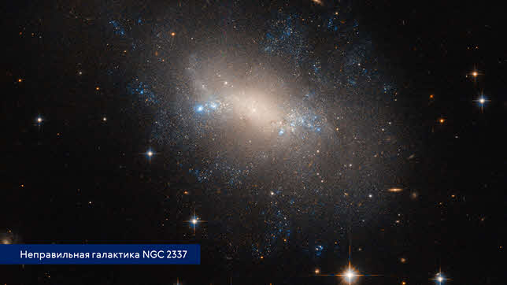

Slide 17
Последний тип галактик — линзовидные — внешне очень похожи на эллиптические, однако у них сплюснутый звёздный диск. Так же у таких галактик отсутствует плоская составляющая и спиральные ветви.

Slide 18
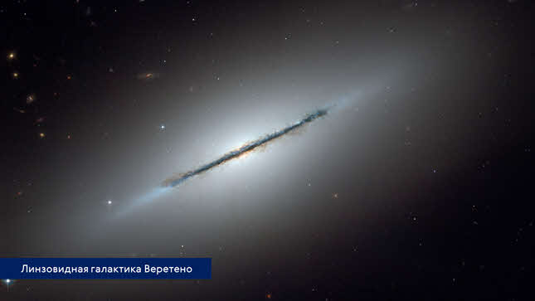

Slide 19
Совокупность наблюдаемых галактик всех типов и их скоплений, а также межгалактической среды, образует Вселенную.
Самым главным свойством Вселенной является её постоянное расширение. Впервые гипотезу о расширении Вселенной выдвинул Альберт Эйнштейн, однако строгих расчётов им предложено не было.
В 1920 году русский учёный Александр Александрович Фридман занялся анализом десяти сложнейших уравнений теории относительности и пришёл к фундаментальному выводу: ни при каких условиях их решение не может быть единственным. Это означало, что невозможно точно ответить на вопрос о том, какой формой обладает Вселенная, каков её радиус кривизны и вообще, стационарна она или нет.

Slide 20
Но тем не менее Фридманом было получено три возможные модели нестационарной Вселенной: две из них описывали монотонно расширяющуюся Вселенную. А третья модель предполагала периодичность Вселенной, то есть радиус кривизны её пространства сначала возрастает от нуля до некоторого значения, а затем вновь уменьшается до нуля. Всё это говорило о том, что Вселенная не может находится в стационарном состоянии, она должна расширяться и сжиматься под действием гравитационных сил.

Slide 22
Подтвердить теорию Фридмана о нестационарности Вселенной удалось спустя 7 лет Эдвину Хабблу. Наблюдая за спектрами галактик с помощью мощного телескопа, он обнаружил, что их спектральные линии смещены в длинноволновую область, то есть в сторону красных линий.
Поясним, что это значит. В 1842 году австрийский физик Кристиан Доплер исследуя звуковые волны обнаружил у них интересную особенность.

Slide 23
Объясним её на простом примере, с которым вы, наверняка, встречались в своей жизни. Итак, представьте, что вы находитесь на переходе и ждёте, пока проедут машины, чтобы перейти дорогу. Вдруг где-то вдалеке вы слышите звук сирены скорой помощи. Вам переходить нельзя, и вы ждёте пока скорая проедет. Так вот, по мере приближения машины скорой помощи частота звуковых волн, издаваемых сиреной, будет увеличиваться, и вы будите слышать более высокий тон. Это происходит из-за того, что за время испускания одного пика волны от сирены до следующего, скорая проедет некоторое расстояние в вашу сторону. Из-за этого источник каждого следующего пика волны будет ближе, а волны будут достигать ушей чаще. Когда машина проедет мимо вас вы услышите тот самый тон, который издаёт сирена на самом деле. В дальнейшем машина скорой начнёт от вас удаляться, а её тон будет становиться более низким из-за уменьшения частоты звуковых волн.

Slide 24
Другими словами, если источник волн догоняет испускаемые им волны, то длина волны уменьшается. Если удаляется — длина волны увеличивается.

Slide 25
Вот такое вот изменение частоты принимаемых волн при относительном движении источника и приёмника называется эффектом Доплера. Он наблюдается не только для звуковых волн, но и для электромагнитных.
Итак, Хаббл обнаружил смещение спектральных линий галактик в сторону длинноволновой области. В соответствии с эффектом Доплера это означало, что расстояние между наблюдателем с Земли и галактиками увеличивается. Более того, Эдвину Хабблу даже удалось вывести закон, согласно которому скорости удаления галактик пропорциональны расстоянию до них.

Slide 26
В модели расширяющейся Вселенной, постоянная Хаббла не является константой, то есть она изменяется со временем. Но термин «постоянная» оправдан тем, что в каждый данный момент времени во всех точках Вселенной постоянная Хаббла одинакова.
Но почему же Вселенная расширяется? Ответ на этот вопрос впервые предложили бельгийский священник Жорж Леметр и советско-американский физик Георгий Антонович Гамов. Итак, согласно их теории, Вселенная возникла около 14 миллиардов лет назад в результате Большого взрыва и с тех пор непрерывно расширяется, и охлаждается.

Slide 28
До взрыва не было ничего: ни материи, ни пространства, ни времени. Четыре фундаментальных взаимодействия объединены в одно. А сама Вселенная представляла собой некую субстанцию с бесконечно малым объёмом и бесконечно большой плотностью. Такое состояние материи принято называть сингулярностью.
Через 10^{–43} секунды после Большого взрыва гравитационное взаимодействие отделилось от объединённого электрослабого и сильного взаимодействия.
Спустя 10^{–35} секунды отделяются сильное и электрослабое взаимодействия. В этот же миг началось скачкообразное расширение Вселенной, которое называется инфляционным, продолжавшееся до отметки в 10^{–32} секунды. В момент времени 10^{–10} секунды все четыре фундаментальных взаимодействия существуют отдельно друг от друга. Вселенная заполнена кварк-глюонной плазмой, лептонами, фотонами, бозонами Хиггса. Примерно через 10^{–4} секунды после запуска механизма рождения Вселенной — кварки слились в элементарные частицы.

Slide 29
В первые 3 минуты существования Вселенной её температура была настолько высокой, что элементарные частицы не успев объединиться в ядра, при следующем столкновении вновь разлетались. Начиная с четвёртой минуты, Вселенная остыла до такой степени, что начинают образовываться стабильные ядра самых лёгких химических элементов.
В таком состоянии Вселенная находилась около 300 тысяч лет. За это время она остыла на столько, что электроны начали прочно удерживаться ядрами и появились стабильные атомы. После их формирования Вселенная стала прозрачной, а вещество в ней разреженным настолько, чтобы под действием гравитации начали формироваться устойчивые сгустки материи. Но для начала формирования галактик пространство было очень сильно разрежено. Этот парадокс получил название галактическая проблема. Для её устранения в сценарий формирования Вселенной было введено понятие «тёмная материя».

Slide 30
Под тёмной материей понимают гипотетическую форму материи, которая не испускает электромагнитного излучения и не взаимодействует с ним, поэтому и не может быть обнаружена прямыми наблюдениями.
Примерно через миллиард лет началось формирование галактик, затем звёзд и планет. Вселенная стала похожа на то, что мы видим сейчас.

Slide 31
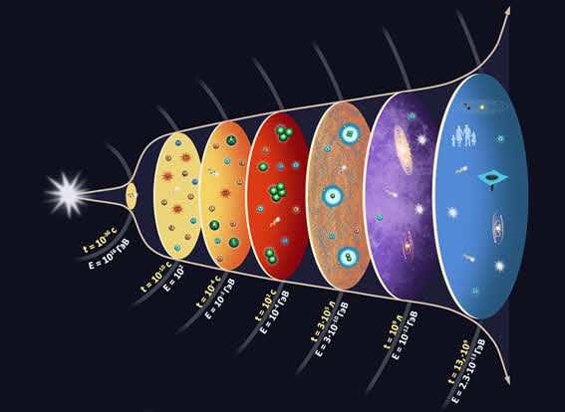

Slide 32
Дальнейшее развитие Вселенной предлагает две модели — закрытую и открытую.
В закрытой модели Вселенная — это система, испытывающая множество эволюционных циклов сжатия и расширения. Полный такой цикл составляет около 100 миллиардов лет. Каждый раз возвращаясь к сингулярности, Вселенная «теряет память» о прошлом снова рождается с новым набором фундаментальных констант.

Slide 33
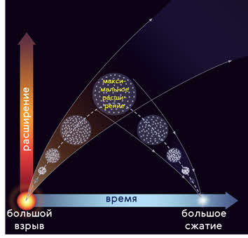

Slide 34
В открытых моделях предполагается, что примерно сто триллионов лет многие звёзды остынут, планеты оторвутся от своих звёзд, а сами звёзды начнут покидать свои галактики. Затем центральные части галактик превратятся в сверхмассивные чёрные дыры, и тем самым прекратят своё существование.

Slide 35
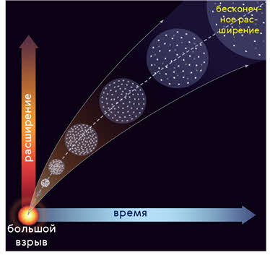

Slide 36
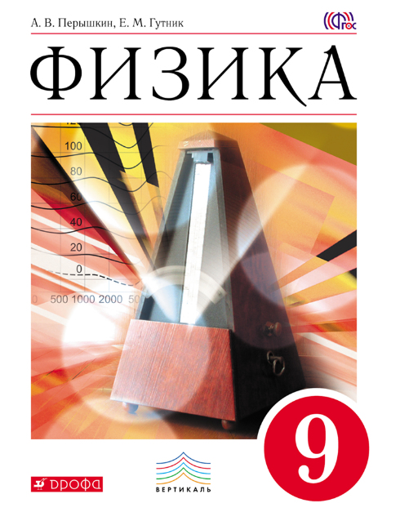
Домашнее задание:
§67,
вопросы к параграфу,
выполнить
задание 1 и 2 в конце параграфа
(ответы прислать на страницу ВК)

